Slide 1
Protocolo de Atuação e Julgamento com perspectiva da Infância e da Adolescência (indicador CSJT)
Notes:
‹#›

Slide 2
Gestores Regionais e Auxiliares
Desembargadora Maria de Lourdes Leiria
Juíza Titular da 1ª VT de Lages Patrícia Pereira de Sant'Anna
Juíza Zelaide de Souza Philippi e Juíza Mariana Philippi de Negreiros: Florianópolis, São José e Palhoça
Juíza Desirré Dorneles de Ávila Bollmann e Juíza Janice Bastos: Criciúma, Araranguá, Tubarão e Imbituba
Juiz Antonio Carlos Facioli Chedid Junior: Itajaí, Brusque, Balneário Camboriú, Navegantes e Itapema
Juíza Lisiane Vieira: Joaçaba, Caçador,Videira e Fraiburgo
Juíza Débora Borges Koerich Godtsfriedt e Juíza Michelle Denise Durieux Lopes Destri: Blumenau
Juíza Patrícia Pereira de Sant’Anna: Lages e Curitibanos
Juiz Rômulo Tozzo Techio: Chapecó
Juíza Mariana Patrícia Glasgow: Rio do Sul, Indaial e Timbó
Juiz Rogério Dias Barbosa: Canoinhas, Jaraguá do Sul, Mafra e São Bento do Sul
Juiz Adilton José Detoni e Juíza Ana Letícia Moreira Rick: Concórdia, Xanxerê e São Miguel do Oeste
Juiz Carlos Alberto Pereira de Castro: Presidente da AMATRA da 12ª Região

Slide 3
Vamos acompanhar o depoimento da aprendiz Wendlly.

Slide 4
vídeo

Slide 5
Artigo 227 CRFB/88
É dever da família, da sociedade e do Estado:
assegurar à CRIANÇA, ao ADOLESCENTE e ao JOVEM,
com absoluta prioridade,
o direito à vida, à saúde, à alimentação, à educação, ao lazer, à profissionalização, à cultura, à dignidade, ao respeito, à liberdade e à convivência familiar e comunitária,
além de colocá-los a salvo de toda forma de negligência, discriminação, exploração, violência, crueldade e opressão.

Slide 6
Dados – PNAD 2023 – Brasil
Trabalho Infantil
1,607 milhão de crianças e adolescentes de 5 a 17 anos
346 mil (5 a 13 anos) e 1,261 milhão(14 a 17 anos)
586 mil – piores formas de trabalho infantil
63,8 % Meninos e 36,2 % Meninas
65,2 % pretas ou pardas e 33,8 % brancas
11,6 % não estudavam e 88,4 % estudantes
41 % de 5 a 13 anos – atividades agrícolas

Slide 7
Dados – PNAD 2023 – Santa Catarina
40.928 mil crianças e adolescentes de 5 a 17 anos – trabalho infantil
Quase 90% possuem de 14 a 17 anos
O estado ocupa a 14ª posição no ranking nacional
18.958 inseridos nas piores formas de trabalho, 8ª posição nacional (conforme Lista TIP, nesse recorte)

Slide 8
Piores formas de trabalho infantil – Lista TIP
Trabalho infantil doméstico
Trabalho infantil rural
Trabalho infantil nas ruas

Slide 9
Dados do Sistema Nacional de Agravos
de Notificação (SINAN),
entre 2007 e 2021, foram registrados no Brasil:
32.297 acidentes de trabalho com crianças e adolescentes de 5 a 17 anos, sendo 313 fatais;
96,76% - maior número entre 14 e 17 anos;
sexo masculino, 5 a 13 anos: 883 (84,34%)
e de 14 a 17 anos: 25.712 (82,28%);
5 a 13 anos, 46,8% pardas e 30,66% brancas;
14 a 17 anos, 44,8% brancas e 26,7% pardas.

Slide 10
Objetivos de Desenvolvimento Sustentável da Agenda 2030
ODS 1 - Erradicação da Pobreza - acabar com a pobreza em todas as suas formas, em todos os lugares
ODS 4 – Educação de qualidade – educação inclusiva e promoção de oportunidades de aprendizagem
ODS 5 – Igualdade de gênero – empoderamento de mulheres e meninas
ODS 8 – trabalho decente e crescimento econômico – promover crescimento econômico inclusivo, sustentável com trabalho decente para todos
ODS 10 - Redução da Desigualdades - dentro dos países e entre eles
ODS 16 - Paz, Justiça e Instituições Eficazes - promover sociedades pacíficas e inclusivas para o desenvolvimento sustentável, proporcionar o acesso à justiça para todos e construir instituições eficazes, responsáveis e inclusivas em todos os níveis.

Slide 11
BASES TEÓRICO-CONCEITUAIS DO PROTOCOLO
O que é o protocolo para atuação da Justiça do Trabalho, com perspectiva de infância e adolescência?
Conjunto de saberes, diretrizes e recomendações indispensáveis à atividade da magistrada e do magistrado do trabalho para a concretização do interesse superior daqueles que se encontram em situação de trabalho infantil.

Slide 12
BASES TEÓRICO-CONCEITUAIS DO PROTOCOLO
b) Objetivo central do protocolo
É expressar o compromisso da Justiça do Trabalho com a promoção dos direitos humanos dessas pessoas em condição de desenvolvimento e servir de referência a magistrados(as) e profissionais que, diante das situações de trabalho infantil, têm o dever inafastável de privilegiar e concretizar o interesse superior da criança e do adolescente, conforme determinação do art. 227, da CRFB/88.

Slide 13
Mitos do trabalho infantil
mito da dignidade;
mito criminológico;
mito da positividade econômica;
mito da utilidade;
mito da formação do caráter;
mito da supremacia do interesse da família;
mito da autodisciplina pela inclusão precoce.

Slide 14
Princípios que devem reger a atuação
jurisdicional em perspectiva de infância e adolescência:
1 - Princípio do interesse superior (ou melhor interesse) da criança
2 - Princípio da igualdade e não discriminação
3 - Princípio da vida, sobrevivência e desenvolvimento
4 - Princípio da universalidade, interdependência, indivisibilidade, progressividade e integralidade dos direitos de crianças e adolescentes

Slide 15
Princípios que devem reger a atuação
jurisdicional em perspectiva de infância e adolescência:
5 - Princípio do direito à participação
6 - Direito de acesso a uma vida livre de violência e à integridade pessoal
7 - Direito à segurança jurídica e ao devido processo
8 - Corresponsabilidade da família, da sociedade e das autoridades

Slide 16
Compreendendo a proteção de crianças e
adolescentes na perspectiva da adaptação
da Justiça do Trabalho
Adaptar a JT: é reconhecer que o direito material e o direito processual foram constituídos na perspectiva adultocêntrica.
Crianças e adolescentes dependem de representantes legais para buscar o reconhecimento e a reparação devida em caso de violação de seus direitos fundamentais, inclusive no âmbito trabalhista.

Slide 17
Política Judiciária da Primeira Infância e a JT
Compromisso entre importantes atores públicos e privados para garantir a proteção integral e a prioridade absoluta às crianças de até seis anos, assegurando os direitos previstos na legislação brasileira, em especial no Marco Legal da Primeira Infância.
A Justiça do Trabalho deve reconhecer a importância de compreender a primeira infância sob a ótica do direito do trabalho, considerando o impacto no contexto dos pais, mães e responsáveis trabalhadores. (CELERIDADE)

Slide 18
GUIA PRÁTICO PARA ATUAÇÃO
EM PERSPECTIVA DE INFÂNCIA E ADOLESCÊNCIA

Slide 19
Produção de provas e diligências
Valoração da prova em casos de trabalho infantil conforme o princípio do melhor interesse da criança e do adolescente.
depoimentos das crianças e adolescentes em situação de violência (Lei 13.431/2017): depoimento pessoal e escuta especializada, de forma protegida em ambiente acolhedor, garantindo a privacidade e resguardando-a de contato com o suposto agressor/pessoa que lhes represente ameaça ou constrangimento. Em forma de entrevista, visando garantir a proteção/cuidado da vítima e impedindo sua revitimização.

Slide 20
Princípio da reparação integral para crianças
e adolescentes vítimas de violação de direito no âmbito das relações de trabalho: indenização conforme o dano
trabalho precoce com abandono escolar;
acidente de trabalho com amputação ou perda da capacidade laborativa;
assédio sexual, assédio moral ou atos discriminatórios.

Slide 21
Resolução nº 215/2015 do CNJ:
dever dos órgãos judiciais de utilizarem uma
linguagem clara e compreensível.
Linguagem jurídica adaptada para prolação de sentenças em formato acessível para crianças e adolescentes: além da linguagem simplificada, exige dos magistrados maior dedicação tendo a situação peculiar destas pessoas em desenvolvimento, para que a comunicação direta com elas possibilite ampla compreensão.

Slide 22
RECLAMAÇÕES INDIVIDUAIS
Triagem: identificado trabalho de pessoa com idade inferior a 18 anos: efetuar a inserção do MPT
deve ser intimado de todos os atos processuais, ainda que não manifeste interesse em participar como custus legis;
homologação de acordos, embora não esteja adstrita à concordância do MPT, pode ser precedida de sua intimação para manifestação.

Slide 23
RECLAMAÇÕES INDIVIDUAIS
Triagem: identificada a existência de trabalho infantil:
- expedir Ofício à Superintendência do MTE local, com o objetivo de fiscalização em virtude de indícios de exploração de mão de obra infantil, também para averiguar sobre a obrigação legal do cumprimento da cota de aprendizagem.
Caso tal obrigação legal esteja sendo cumprida, incluir no despacho que seja informado ao Juízo.

Slide 24
Primeira audiência: dados sobre a situação
da criança e/ou adolescente vítima de trabalho infantil:
situação escolar;
abandono ou evasão escolar: orientar aos responsáveis
sobre responsabilidade/obrigatoriedade da educação até o final do Ensino Médio;
dificuldade na realização de matrícula escolar: oficiar a Delegacia Regional de Ensino;

Slide 25
Primeira audiência: dados sobre a situação
da criança e/ou adolescente vítima de trabalho infantil:
abandono familiar/descumprimento da obrigação: oficiar ao Conselho Tutelar;
inserção em programas sociais e encaminhamento para iniciativas que visem geração de renda, inclusive cursos de qualificação profissional: oficiar à Secretaria de Ação Social ou Secretaria de Desenvolvimento Social do Município;
providências: oficiar ao Promotor da Infância e Juventude.

Slide 26
RECLAMAÇÕES INDIVIDUAIS - situação de assédio sexual
Equipe de Escuta Especializada no município: adaptar à realidade procedimental trabalhista, conforme a Lei 13.431/2017 (garantia de direitos da criança e do adolescente vítima ou testemunha de violência)
- oitiva especializada, o relatório da escuta permanecerá em sigilo nos autos;
- se já tiver sido ouvida pelo mesmo fato, o magistrado solicitará o relatório para instrução do processo trabalhista.
Se não houver, avaliar a possibilidade de realizá-la com auxílio de assistente social e psicóloga que atue na área da proteção de crianças e adolescentes, junto ao Município ou aos Fóruns Estaduais por meio da cooperação judiciária.

Slide 27
AÇÕES CIVIS PÚBLICAS
identificar a questão central;
designar audiência pública com os atores envolvidos, oitiva e compreensão da realidade local;
pode ser convocada pela Justiça do Trabalho, MPT, Justiça Estadual (Juizado da Infância e Juventude), Ministério Público Estadual, Promotoria da Infância e Juventude;
identificar pessoas físicas e/ou instituições que possam ser incluídas como amicus curiae;
audiências coletivas.

Slide 28
Caso Mary Ellen Wilson (1873)
9 anos
Missionária Marietta Angell Weeler
Art. 32, 1º - A, Lei n.º 9.605/98

Slide 29
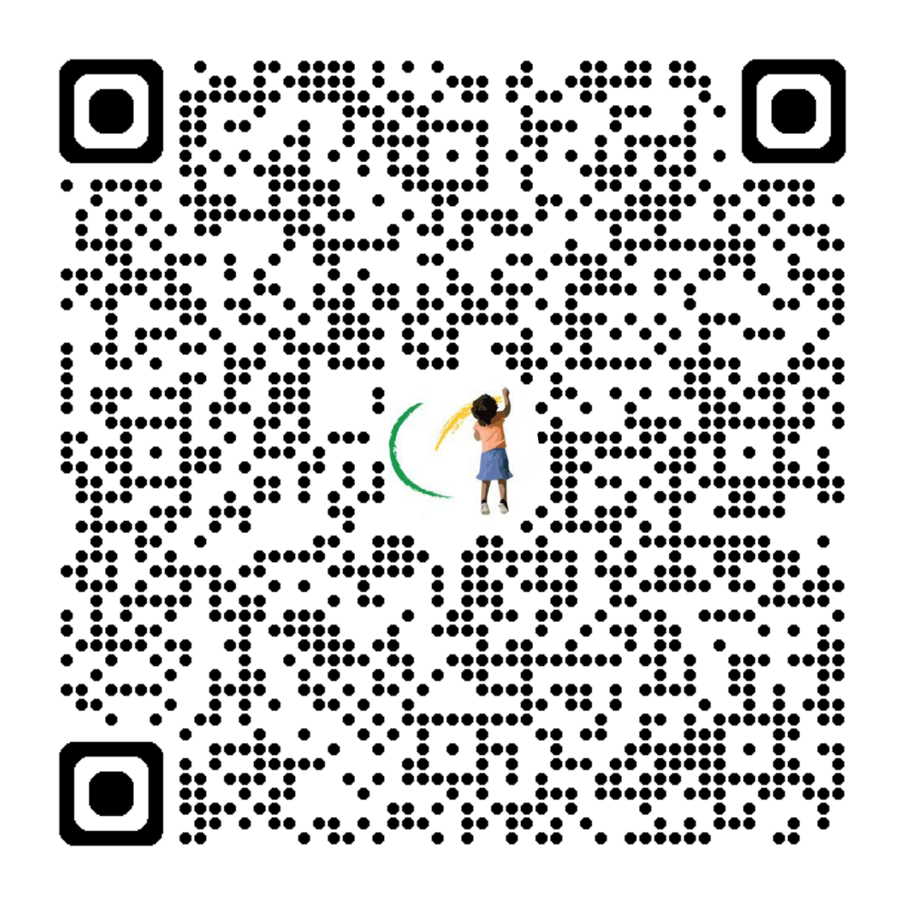
Programa de Combate o Trabalho Infantil e de Estímulo à Aprendizagem TRT 12ª Região – SC
Divisão de Apoio aos Programas Institucionais - DAPI
dapi@trt12.jus.br
(48)3216-4146
https://portal.trt12.jus.br/trabalhoinfantil
https://portal.trt12.jus.br/programadeaprendizagem
https://www.csjt.jus.br/web/csjt/protocolos-da-justica-do-trabalho

